Slide 1
부스팅 개념
문혜현, 오민석, 이지선
Notes:
http://minheeblog.tistory.com/category/PPT

Slide 2
Boosting
발표자 오민석
Notes:
http://minheeblog.tistory.com/category/PPT

Slide 3
CONTENTS
01 02 03
부스팅
Adaboosting
실습
- Bagging, Randomforest와 차이
- Boosting이란?
Adaboosting,
Gradientboosting
알고리즘
예시
- 실습
Notes:
http://minheeblog.tistory.com/category/PPT

Slide 4
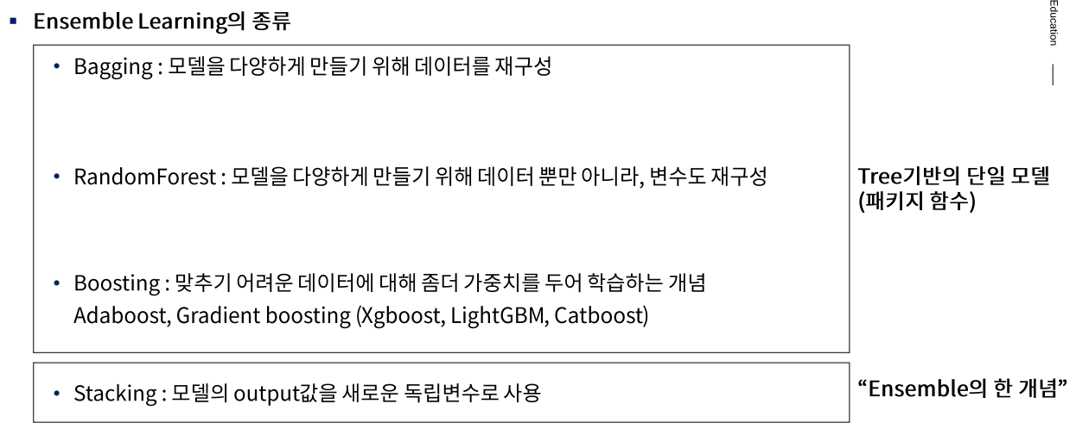
01
Ensemble?
Notes:
http://minheeblog.tistory.com/category/PPT

Slide 5
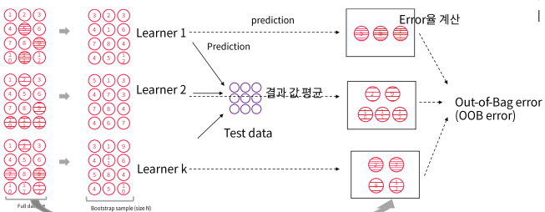
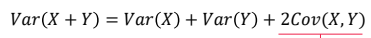
01
1) Bagging 정리
전체 데이터에서 복원 추출하였으나, 각각의 트리들은 중복되는 데이터를 다수 갖고 있어 독립이라는 보장이 없다. Cov(x,y) = 0 이라는 조건을 만족하지 못하여, tree가 증가함에 따라 모델 전체의 분산이 증가 할 수 있다.
Notes:
http://minheeblog.tistory.com/category/PPT

Slide 6
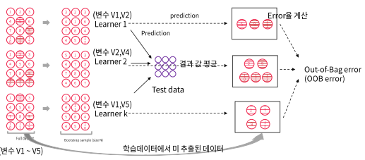
01
2) Randomforest 정리
데이터뿐만이 아니라, 변수도 random하게 뽑아서 다양한 모델을 만들자는 컨셉(base learner간의 공분산을 줄이자). 뽑을 변수는 hyper parameter로 주로, sqrt(p)사용한다.
Notes:
http://minheeblog.tistory.com/category/PPT

Slide 7
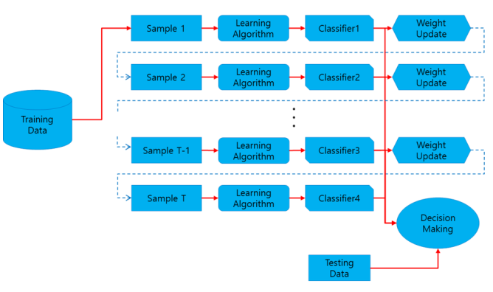
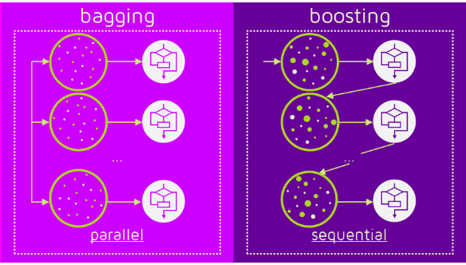
01
*애니메이션 넣어서 그림 겹칩니다
Bagging과 Boosting 차이
배깅은 병렬로 학습하며, 범주형 데이터는 voting / 연속형 데이터는 평균으로 집계합니다. 반면 Boosting은 학습이 끝난 후 결과에 따라 가중치를 부여하고, 부여된 가중치가 다음 모델의 결과 예측에 영향을 준다. Weak learner들을 여러 개 모아 Strong learner만든다는 개념이다
Notes:
Boosting은 Bagging과 유사하게 초기 샘플 데이터를 조작하여 다수의 분류기를 생성하는 기법 중 하나지만 가장 큰 차이는 순차적(Sequential)방법이라는 것입니다. 앞서 살펴본 bagging의 경우 각각의 분류기들이 학습시에 상호 영향을 주지않고 학습이 끝난 다음 그 결과를 종합하는 기법이었다면, Boosting은 이전 분류기의 학습 결과를 토대로 다음 분류기의 학습 데이터의 샘플가중치를 조정해 학습을 진행하는 방법입니다.
이러한 이유로 이전 학습의 결과가 다음학습에 영향을 주게 되고 부스팅 라운드를 진행할수록 m차원 공간의 분류경계선(Borderline)상의 데이터의 가중치가 증가하게 되는 결과를 가져오게 됩니다. 일반적으로 부스팅 알고리즘은 의사결정나무(Decision Tree)모형을 주로 사용하는 것으로 알려져 있고 과적합(Over fitting)에 강한 장점을 갖고 있습니다. 하지만 다른 앙상블 모형과 마찬가지로 분류결과에 대한 해석이 불가능하다는 단점을 갖고 있습니다.

Slide 8
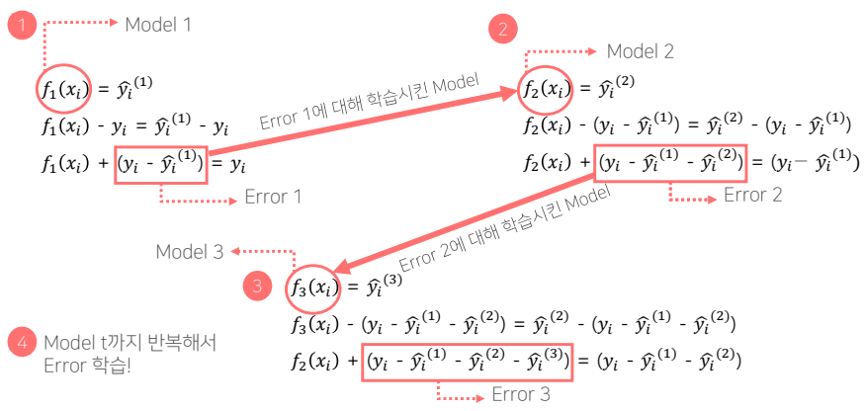
01
Boosting 기본적 알고리즘
Weak learner의 오류를 반영한것을 다음 모델에서 학습시키고
연속적인 오류를 최소화하는 학습을 한다.
동시에 앞선 모델을 계속 더해줘서 strong learner을 만들어주는 과정
Notes:
Bootstrap sampling이용해 sample1 추출하고 특정한 학습 알고리즘에 적용하여 분류기 생성.
생성된 분류기의 분류결과를 통해 잘못 분류한 데이터와 추출되지 않은 데이터(오분류데이터)에는 가중치를 부여하여 다음학습에 이용(boosting round)
N번의 boosting round를 거쳐서 완성된 모형들을 이용해 최종적인 분류모형 생성
(마지막에 학습한 분류기만을 의사결정에 이용하는 것이 아닌 학습에 이용되었던 모든 분류기들의 앙상블 이용)
4. Testing data를 생성된 분류기를 활용하여 모형평가

Slide 9
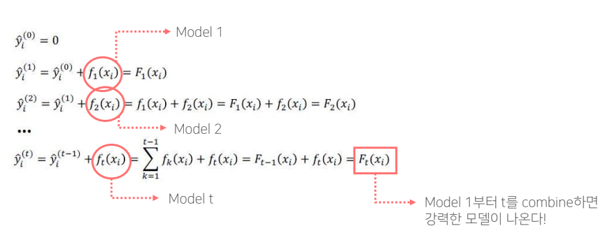
01
Boosting 기본적 알고리즘
Notes:
http://minheeblog.tistory.com/category/PPT

Slide 10
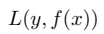
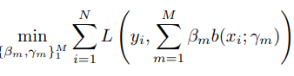
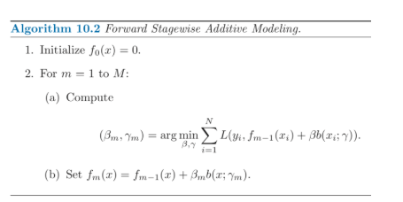
01
Boosting 알고리즘
Loss function기본 형태
Weak learner 가중치
Loss를 계속해서 줄여나간다
Weak learner
초기모델
Decision tree에서의 변수
앞선 모델들을 더해줘서
Strong model 되어가는 과정
Model 진행 할수록 계속 최신화
Notes:
매번 베타와, r을 기준으로 loss를 min시키는 방향으로 모델이 맞춰진다.

Slide 11
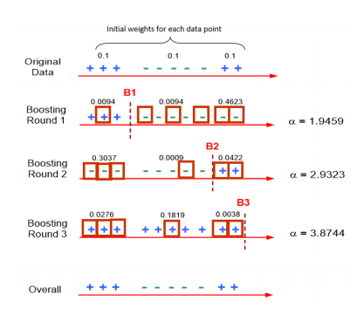
01
어떠한 weak learne을 생성할 것인가? : Adaboosting, Gradientboosting…
1. Adaboost : 오분류된 데이터들에 더 큰 가중치를 주어 다음 round 샘플링에 반영
1. 모든 데이터에 대해 가중치를동일하게 0.1 설정
2. Round 1통해 B1을 분류기준으로 잡는다
3. 데이터 i에 대해 m번째 round에서 가중치 업데이트
(오분류된 데이터에 가중치 크게,
정분류된 데이터에 가중치 적게)
4. 업데이트한 가중치의 확률로 샘플 재수집
5. 4번의 결과로 B2가 분류기준 값
6. 이와 같은 방법으로 설정한 반복 횟수 만큼 반복
Notes:
Boosting 기법들 간 차이는 오분류된 데이터를 다음 round에서 어떻게 반영할 것인가

Slide 12
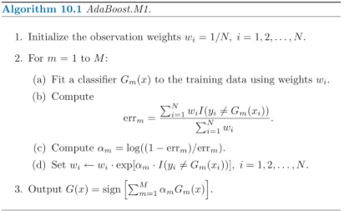
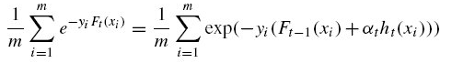
01
Adaboost 알고리즘
초기 균등한 가중치
각 stump의 지니 계수를 통해 가장 작은 지니 계수를 첫 stump로 지정
Log loss : 성능 평가
오분류 데이터에는 –를 붙여 sample weight높이고, 정분류 데이터는 +를 붙여 sample weight 낮춘다.
Strong learner
Exponential Loss function으로 이 값이 작아지면 정분류 / 오분류된 데이터의 weight가 비슷하게 된다. 즉 분류가 잘 된 경우이다.
Notes:
Log loss : 모델이 예측한 확률 값을 직접적으로 반영하여 평가. 확률 값을 음의 log함수에 넣어 변화을 시킨 값으로 평가하는데 잘못 예측할 수록, 페널티 부여. 100%면 –log(1) = 0, -log(0.8) = 0.22, -log(0.6) = 0.5

Slide 13
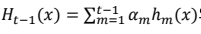
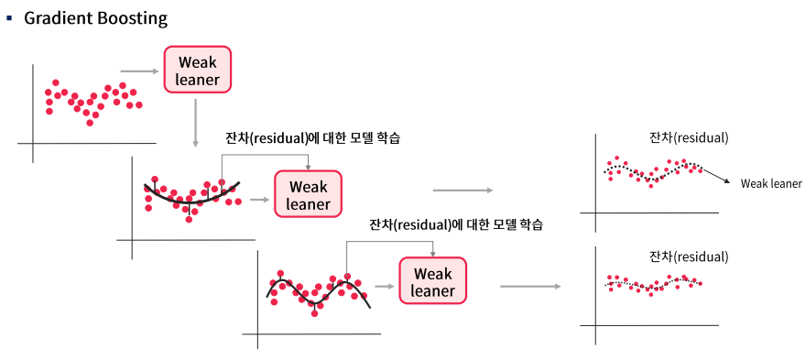
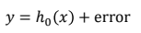
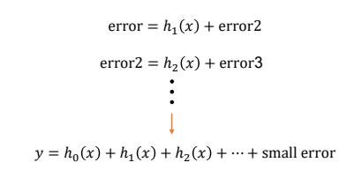
01
2. Gradient Boosting : 이전 round의 의 데이터 별 오류를 예측 하는 새로운 weak learner 학습
Notes:
X를 입력 받아 y를 예측하는 모델 h0.
Error가 예측 불가능한 랜덤 노이즈가 아닌 경우, 예측 성능을 올리는 가장 직관적인 방법은 error를 제거

Slide 14
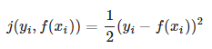
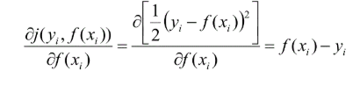
01
Gradient Boosting 사전개념[회귀경우, squared error]
Loss function
Loss function 기울기
(gradient)
Negative gradient = Residual
Notes:
loss function을 줄이는 방향의 negative gradient를 얻고, 이를 활용해 boosting을 하는 것.
Learning rate(학습률)이란 이전 트리의 오차를 얼마나 강하게 보정할 것인가.
일반적으로 0.001~0.01 정도로 매우 작은 값으로 설정하는 것이 보편적입니다. 왜냐하면 작은 값으로 설정하여야 굉장히 세밀한 분류기를 얻을 수 있습니다. learning rate가 높을 수록 빠르게 모델의 bias를 줄여나가지만, learning rate가 적으면 디테일한 부분을 놓칠 수 있다고 이해하시면 됩니다

Slide 15
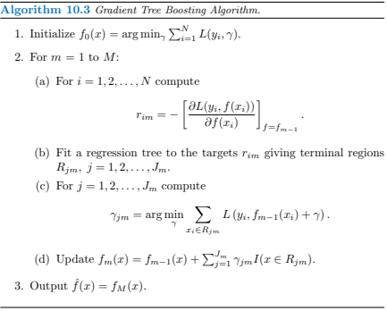
01
Gradient Boosting 알고리즘
초기 모델
Negative gradient = residual
다른 loss function이라도 negative gradient 이용하여 새로운 model을 fitting가능
남은 Residual을 다음 모델을 통해 예측
C 과정은 생략가능
Weak learner를 합쳐 strong learner 생성
Learning rate : 얼마나 빠르게 error를
줄일 것인가
Learning rate가 높을 수록 빠르게 모델의 bias를 줄일 수 있지만, 적다면 디테일한 부분을 놓칠 수 있다.
Notes:
회귀분석같은 경우 squared error를 쓰지만 분류는 다른 loss function사용
For example, if the current prediction for a particular example is 0.20.2 and the next tree predicts that it should actually be 0.80.8, the correction would be +0.6+0.6. At a learning rate of 11, the updated prediction would be the full 0.2+1(0.6)=0.80.2+1(0.6)=0.8, while a learning rate of 0.10.1 would update the prediction to be 0.2+0.1(0.6)=0.260.2+0.1(0.6)=0.26.

Slide 16
01
Loss function과 Cost function의 차이 그리고 종류
1. Loss function과 Cost function차이 : data point의 오차를 보는게 loss function, loss function의 평균을 통해 entire data set을 보는 것이 cost function
2. Loss function종류
[회귀]
MSE
MAE
MSLE
HUBER
[분류]
Binary cross-entropy
Exponential loss
Notes:
http://minheeblog.tistory.com/category/PPT

Slide 17
AdaBoost
발표자 이지선
Notes:
http://minheeblog.tistory.com/category/PPT

Slide 18
01
AdaBoost
Boosting 알고리즘 중에서 가장 널리 쓰이는 방식 중 하나
- 의사 결정 가중치를 달리하는 개념이 추가된 알고리즘 -
AdaBoosting Algorithm
Sample Weight (가중치)를 모두 동일하게 둠 (1/sample size)
변수들로 stump를 생성하고 각 변수들의 지니 계수를 구함
지니 계수가 가장 작은 변수가 첫 번째 node(분류 기준)로 선정됨
3. 분류 기준으로 선택된 변수의 Total Error, Amount of Say, 새로운 Sample Weight를 구하고 랜덤으로 0~1 사이 수를 선택해 새로운 sample을 만듦
4. 위의 과정을 반복하고 최종 분류를 진행함
* AdaBoost 알고리즘 설명은 뒤에서 더 자세하게 다룹니다! *
Notes:
http://minheeblog.tistory.com/category/PPT

Slide 19
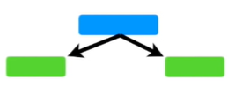
01
AdaBoost의 기본적이 3가지 원리
여러 개의 weak learners로 이루어짐
여기서 weak learner는 대부분 stump, 두 개의 잎을 갖는 트리를 의미함
Stump는 두 개의 잎을 가지므로 여러 개의 잎을 가진 트리와 다르게 정확한 분류를 하지 못함.
Stump는 단 하나의 질문으로 데이터를 분류해야 함
2. 특정 stump의 가중치가 더 높음
즉, 특정 stump가 결과에 미치는 영향이 더 큼
3. 직전의 Stump에서 발생한 error는 다음 Stump 결과에 영향을 줌
Notes:
http://minheeblog.tistory.com/category/PPT

Slide 20
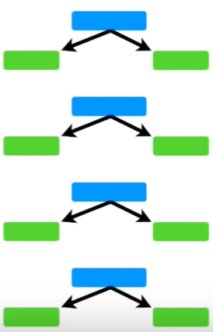
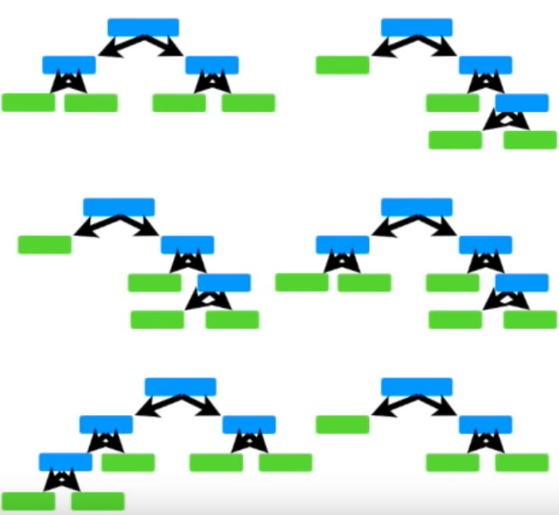
01
AdaBoost vs Random Forest
AdaBoost | Random Forest
여러 개의 stump로 이루어짐 | 여러 개의 tree로 이루어짐
특정 stump의 가중치가 더 높음 | 모든 tree는 동등한 가중치를 가짐
직전 stump의 error가 다음 stump 결과에 영향을 줌 | 각각의 tree는 독립적
Notes:
http://minheeblog.tistory.com/category/PPT

Slide 21
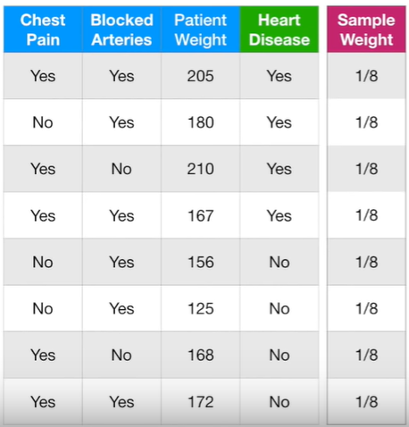
01
AdaBoost 예시를 통한 설명
- Chest Pain, Blocked Arteries, Patient Weight에 따른 Heart Disease 여부에 대한 데이터
- 처음에는 가중치 (Sample Weight)를 모두 동등하게 줌
→ 여기서는 총 8개의 경우가 있으므로 각각의 가중치는 1/8!
Notes:
http://minheeblog.tistory.com/category/PPT

Slide 22
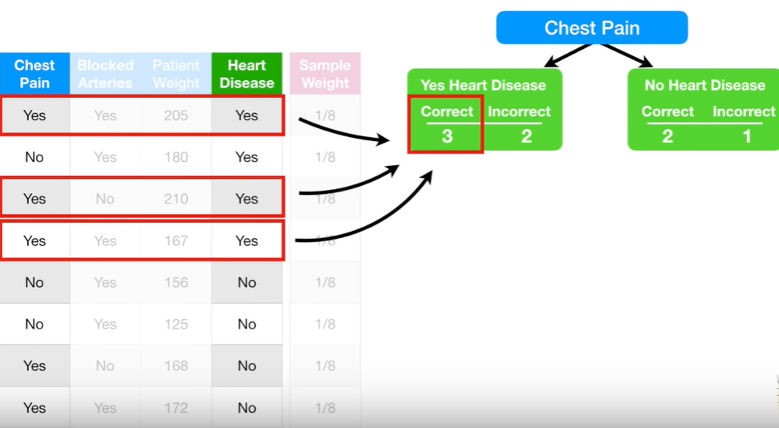
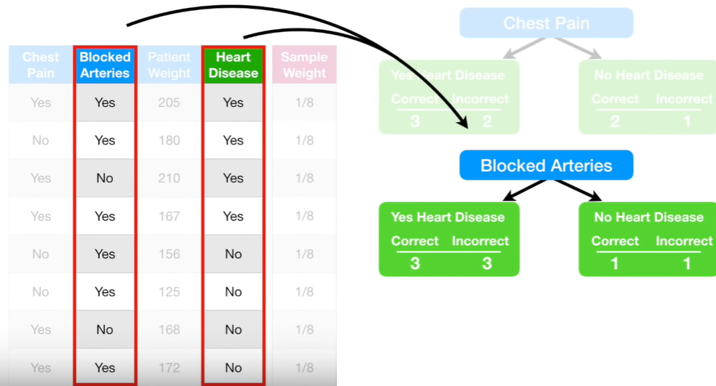
01
AdaBoost 예시를 통한 설명
가슴 통증 있음
가슴 통증 없음
Chest Pain과 Heart Disease 사이의 관계
Blocked Arteries와
Heart Disease 사이의 관계
Notes:
http://minheeblog.tistory.com/category/PPT

Slide 23
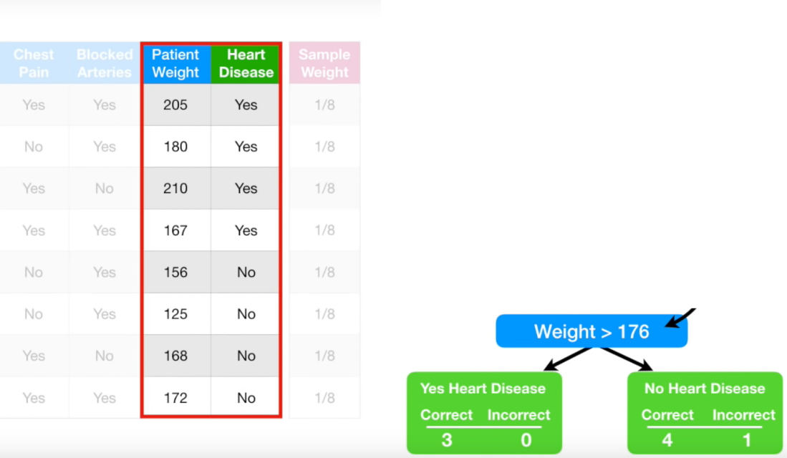
01
AdaBoost 예시를 통한 설명
Patient Weight과
Heart Disease 사이의 관계
176이 나오는 이유는 다음 장 설명을 참고해 주세요!
다음과 같이 모든 변수에 대해서 변수 Heart Disease와의 관계를 단순히 Correct & Incorrect로 나타냄
각 변수의 ‘복잡성(impurity)’을 측정하여 복잡성이 가장 낮은 변수를 첫 번째 node로 둠
복잡성을 측정하는 방법 : 지니 계수 계산
Notes:
http://minheeblog.tistory.com/category/PPT

Slide 24
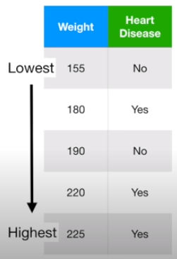
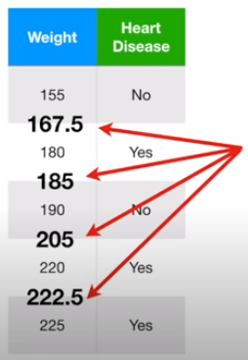
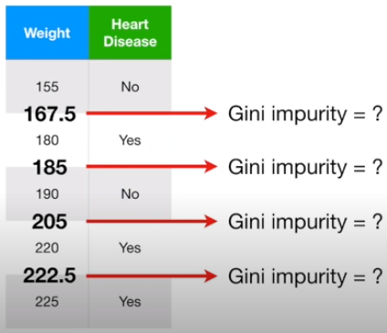
01
AdaBoost - numeric data 의 기준 정하는 방법
* 다음은 예시일 뿐, 전 페이지 데이터를 사용하는 것이 아닙니다!
Patient Weight을
작은 값에서 큰 값으로
나열한다.
(위 → 아래 방향)
2) 직전 데이터와의
평균을 구한다.
Ex) (155+180)/2 = 167.5
(180+190)/2 = 185
3) 각 평균의 지니 계수를
계산한다.
Notes:
http://minheeblog.tistory.com/category/PPT

Slide 25
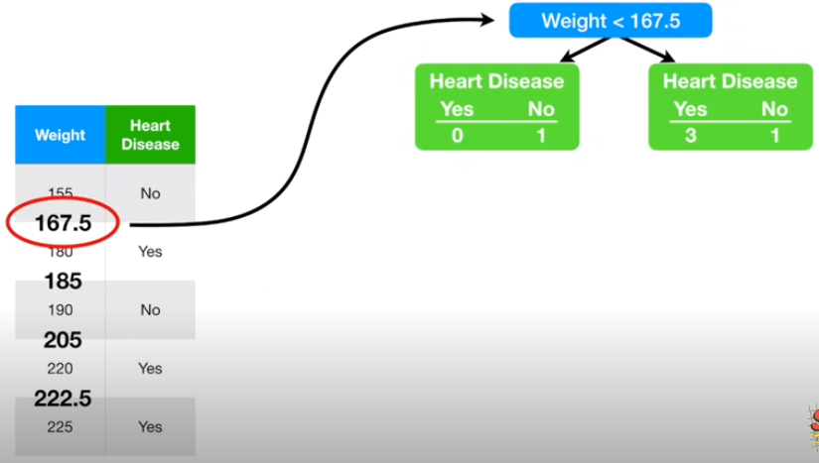
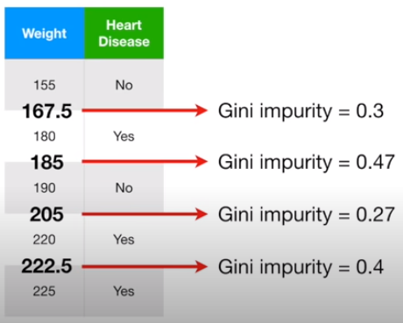
01
AdaBoost - numeric data 의 기준 정하는 방법
* 다음은 예시일 뿐, 전 페이지 데이터를 사용하는 것이 아닙니다!
3) 각 평균의 지니 계수를 계산한다.
지니 계수는 다음 페이지에서 자세히 다룹니다!
이 페이지에서는 numeric data의 기준을 정하는 방법을 설명하는 부분이니 지니 계수 설명은 다음 장을 참고해 주세요!
지니 계수를 계산한 결과는 오른쪽과 같음
지니 계수가 0.27로 가장 작은 205가 patient weight의 기준이 됨
따라서 weight < 205가 patient weigh에 대한 cutoff 지점이 되어 Heart Disease를 갖는지 비교할 때 사용되는 기준이 됨
Notes:
http://minheeblog.tistory.com/category/PPT

Slide 26
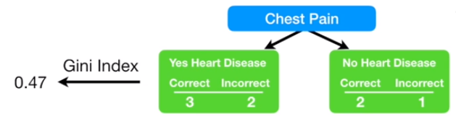
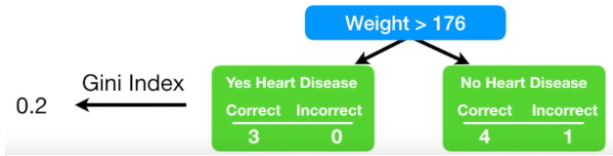
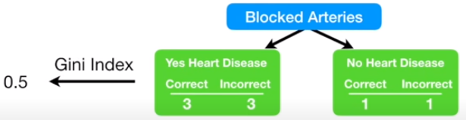
01
AdaBoost 예시를 통한 설명 – 지니 계수
1-{(3/5)^2+(2/5)^2}=0.48
1-{(2/3)^2+(1/3)^2}=0.444
Chest Pain의 지니 계수
= (5/8)*0.48+(3/8)*0.444=0.4665
≒ 0.47
같은 방식으로 다른 변수의 지니 계수도 계산
가장 작은 지니 계수를 갖는 “Patient Weight”을 첫 번째 node (root)로 둠
각 잎의 지니 계수 = 1-{(correct의 확률)^2+(incorrect의 확률)^2}
각 변수의 지니 계수
= {(왼쪽 잎의 총 sample 수)/(해당 변수의 총 sample 수)}*왼쪽 잎의 지니 계수 +
{(오른쪽 잎의 총 sample 수)/(해당 변수의 총 sample 수)}*오른쪽 잎의 지니 계수
Notes:
http://minheeblog.tistory.com/category/PPT

Slide 27
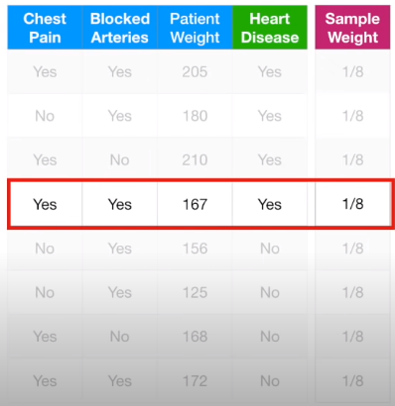
01
AdaBoost 예시를 통한 설명 – Total Error
Incorrect가 한 개
: 실제로 심장병이 있는데 stump는 이 사람이 심장병이 없다고 판단
각 stump의 Total Error
= Incorrect라고 분류된 sample들의
Sample weight의 합
여기서 Total Error = 1/8
* 0<=Total Error<=1
Notes:
http://minheeblog.tistory.com/category/PPT

Slide 28
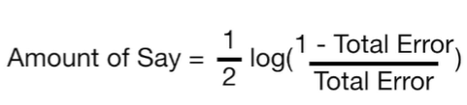
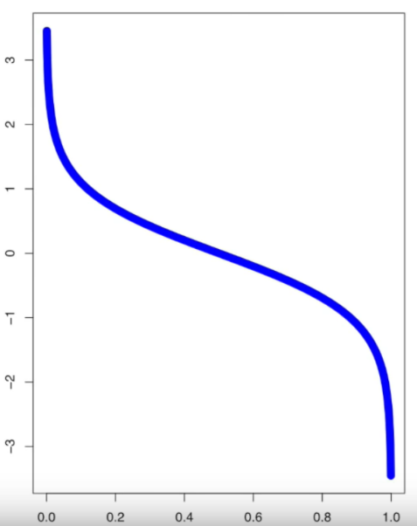
01
AdaBoost 예시를 통한 설명 – 가중치 (Amount of Say)
가중치 (Amount of Say)
: 최종 분류에 있어서 해당 stamp가 얼마만큼의 영향을 주는지 나타내는 수치
- 가중치를 구할 때 Total Error를 사용함
가중치 (Amount of Say) 그래프
X축 : Total Error
Y축 : 가중치 (Amount of Say)
Total Error가 1이면 가중치는 굉장히 작음 음수가 됨
Total Error가 0이면 가중치는 굉장히 큰 양수가 됨
Total Error가 0.5이면 가중치는 0 (의미가 없음을 의미함)
Total Error가 작을수록 올바른 분류를, 클수록 올바르지 않은 분류를 함을 의미함
Notes:
http://minheeblog.tistory.com/category/PPT

Slide 29
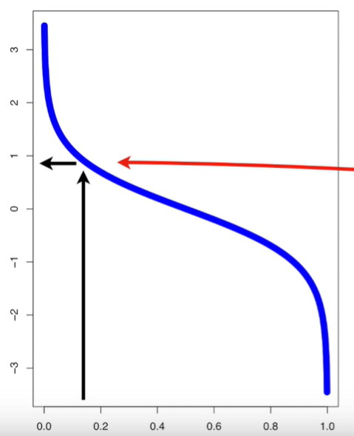
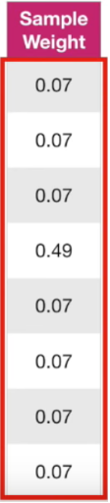
01
AdaBoost 예시를 통한 설명 – 가중치 (Amount of Say)
앞의 경우, Total Error = 1/8
즉, 가중치 (Amount of Say) = ½log(7) = 0.973
구한 가중치 (Amount of Say)를 바탕으로
새로운 Sample Weight (샘플 가중치)를 설정함
Notes:
http://minheeblog.tistory.com/category/PPT

Slide 30
01
AdaBoost 예시를 통한 설명 – Sample Weight (샘플 가중치)
- AdaBoost는 오분류 (incorrect)되는 예시에 더 가중치를 줌으로써 분류하기 힘든 예시의 대부분을 반복적으로 학습하는 stump를 만든다는 아이디어를 기반으로 함
동등한 가중치에서 시작해서 오분류되는 예시에 가중치를 더 줌
→ 분류기가 정확하게 예측한 예시는 다음 분류기를 위한 훈련 데이터셋에 나타날 가능성이 적으며, 분류가 정확하지 않은 예시는 좀 더 자주 나타남.
Stump가 추가되면서 정확도가 낮은 예시를 갖는 데이터에 대한 훈련이 진행됨
원하는 전체 오류율에 도달하거나 성능이 더 이상 향상되지 않을 때까지 과정이 반복됨
➔ 중요한 점 : incorrect에 높은 가중치를 부여하고 correct에 낮은 가중치 부여
Notes:
http://minheeblog.tistory.com/category/PPT

Slide 31
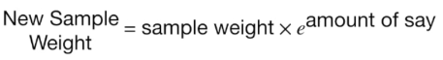
01
AdaBoost 예시를 통한 설명 – Sample Weight (샘플 가중치)
Incorrect하게 분류된 sample의 증가된 sample weight을 구하는 공식
- New Sample Weight = 새로운 sample weight
- Sample weight = 기존의 sample weight
- Amount of Say = 앞서 구한 amount of say
→ 여기서의 경우
Sample weight = 1/8
Amount of Say = 0.973
New Sample Weight = (1/8)*exp(0.973) = 0.33
→ 기존 sample weight인 0.125보다 커짐
Notes:
http://minheeblog.tistory.com/category/PPT

Slide 32
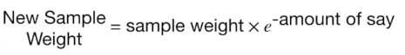
01
AdaBoost 예시를 통한 설명 – Sample Weight (샘플 가중치)
Correct하게 분류된 sample의 감소된 sample weight을 구하는 공식
- New Sample Weight = 새로운 sample weight
- Sample weight = 기존의 sample weight
- Amount of Say = 앞서 구한 amount of say
→ 여기서의 경우
Sample weight = 1/8
Amount of Say = 0.973
New Sample Weight = (1/8)*exp(-0.973) = 0.047 ≒ 0.05
→ 기존 sample weight인 0.125보다 작아짐
Notes:
http://minheeblog.tistory.com/category/PPT

Slide 33
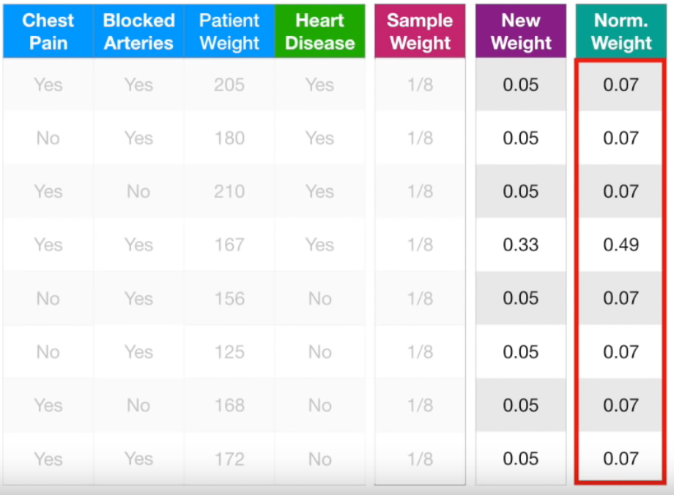
01
AdaBoost 예시를 통한 설명 – 정규화 (Normalized Weight)
< 정규화 >
- 모든 New Weight을 0.68로 나눠 줌
0.05/0.68 = 0.07
0.33/0.68 = 0.49
Normalized Weight
합이 1이 됨
반올림 현상 때문에 다 더하면 1이 되지는 않지만 반올림 하지 않으면 합이 1이 됨
합이 1이 아님
합 = 0.68
Notes:
http://minheeblog.tistory.com/category/PPT

Slide 34
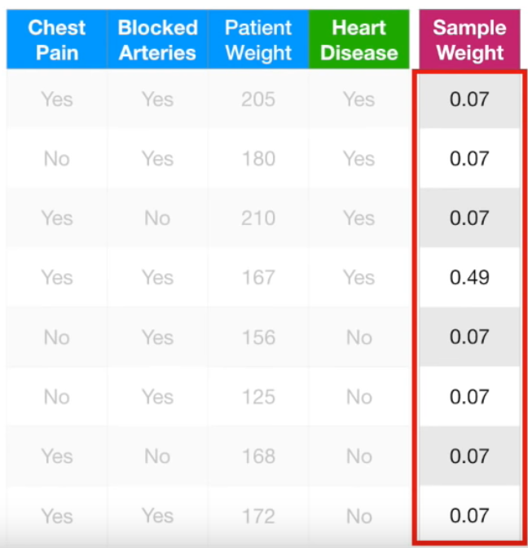
01
AdaBoost 예시를 통한 설명 – Sampling (새로운 샘플 생성)
0~1 까지의 숫자를 랜덤하게 추출
0~0.07 사이 : 첫 번째 샘플 선택
0.07~0.14 사이 : 두 번째 샘플 선택
0.14~0.21 사이 : 세 번째 샘플 선택
0.21~0.70 사이 : 네 번째 샘플 선택
0.70~0.77 사이 : 다섯 번째 샘플 선택
0.77~0.84 사이 : 여섯 번째 샘플 선택
0.84~0.91 사이 : 일곱 번째 샘플 선택
0.91~1.00 사이 : 여덟 번째 샘플 선택
범위가 만들어지는 방식
: 시작하는 값에 Sample Weight을 더함
즉 0.07~0.14는 0.07~(0.07+0.07)을 의미함
0.21~0.70은 0.21~(0.21+0.49)를 의미함
Notes:
http://minheeblog.tistory.com/category/PPT

Slide 35
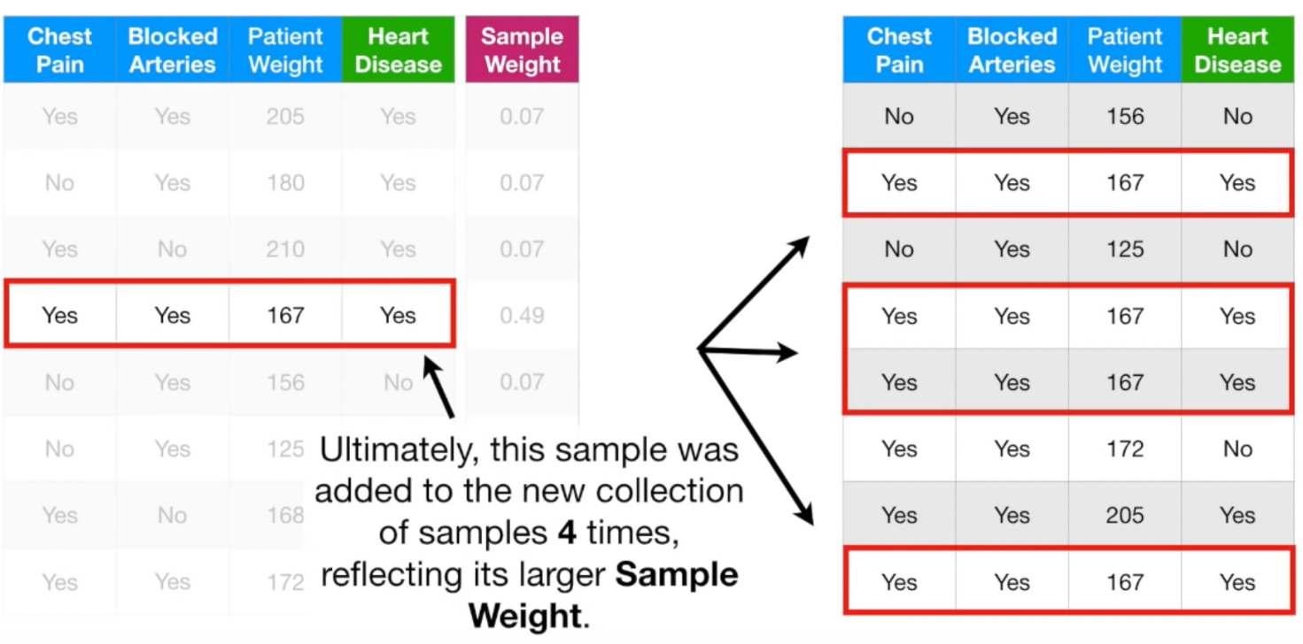
01
AdaBoost 예시를 통한 설명 – Sampling (새로운 샘플 생성)
: 0~1 까지의 숫자를 랜덤하게 추출한 후 새로운 sample을 생성한 결과
Incorrect에 해당하는 새로운 샘플이 4번 나옴
→ 범위가 넓어 나올 확률이 높기 때문
Notes:
http://minheeblog.tistory.com/category/PPT

Slide 36
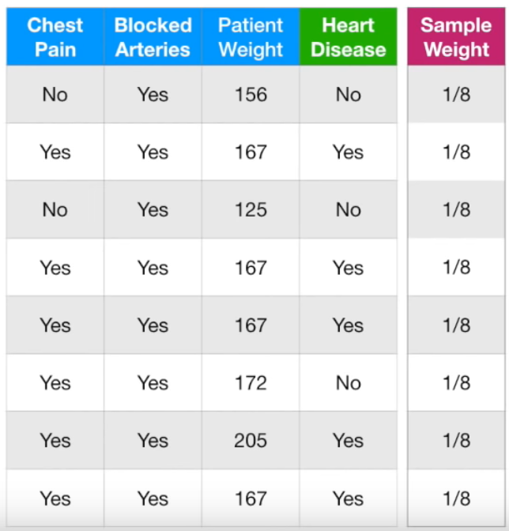
01
AdaBoost 예시를 통한 설명 – 반복
- 원래의 테이블은 지우고 샘플링한
새로운 테이블을 사용
모든 샘플의 Sample Weight은 다시 동등하게 1/8로 주어짐
Sample Weight은 똑같아도 첫 Stump에서 잘못 분류했던 sample이 4번이나 포함되어 있어 실질적으로는 4/8의 weight을 갖는 셈
이는 처음에 잘못 분류한 샘플의 weight을 높여서 제대로 분류하기 위함
앞의 과정을 반복함
Notes:
http://minheeblog.tistory.com/category/PPT

Slide 37
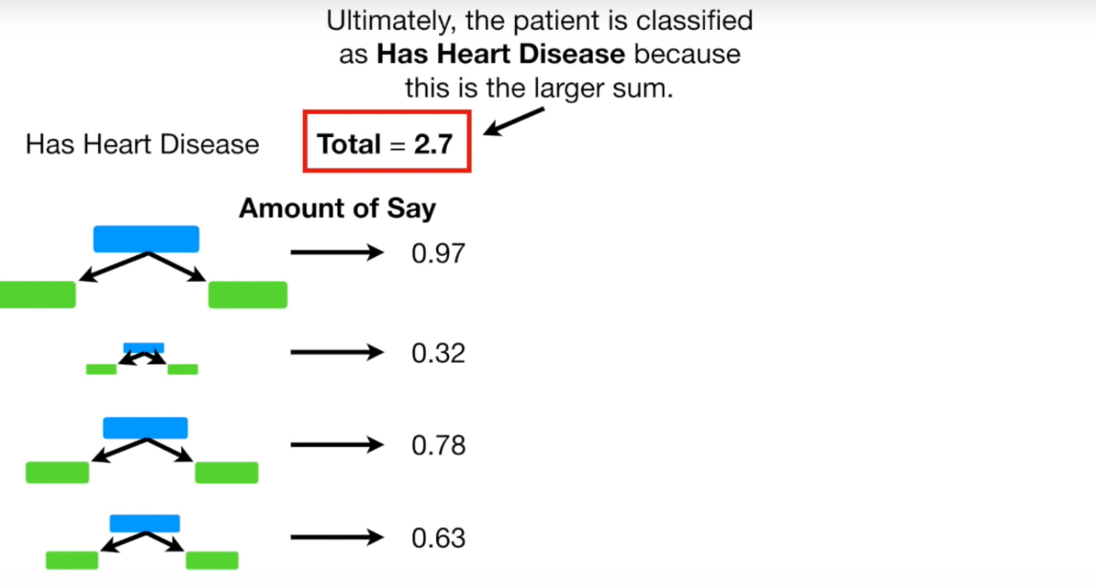
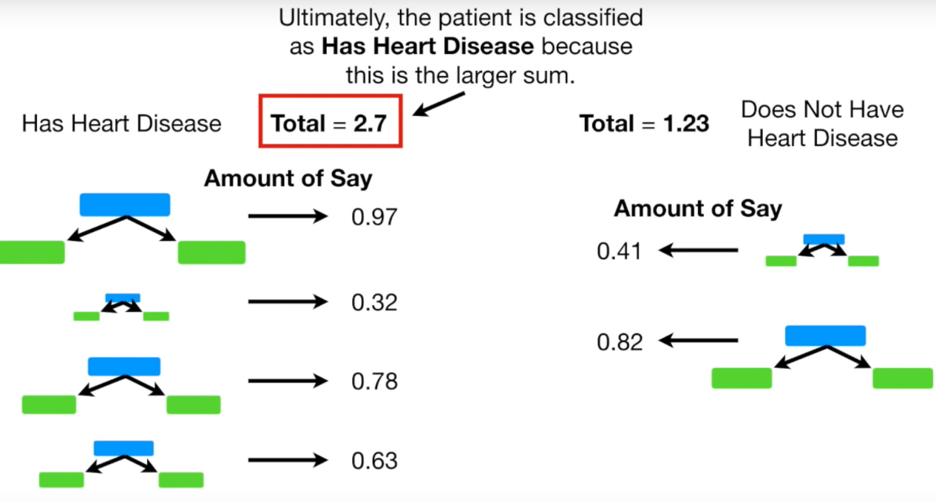
01
AdaBoost 예시를 통한 설명 – 최종 분류
위의 과정을 반복하면 그림과 같이 각 Stump 마다의 Amount of Say가 계산됨
왼쪽은 심장병이 있다고 판단한 Stump이고, 오른쪽은 없다고 판단한 Stump
심장병이 있다는 쪽의 Total Amount of Say가 더 크므로 최종적으로 Heart Disease가 있다고 분류
Reference : https://www.youtube.com/watch?v=LsK-xG1cLYA
각 Stump의 분류력은 약하지만 여러 Stump의 결과를 종합하면 ‘강한 학습기 (Strong Learner)’가 됨
각 Stump의 Amount of Say를 합한 Total Amount of Say로 최종 분류를 함
Notes:
http://minheeblog.tistory.com/category/PPT

Slide 38
01
AdaBoost – 변수 중요도에 대한 설명
랜덤 포레스트의 feature importance 결정과 큰 차이가 나지 않지만 차이점이 존재함
차이점 : 다음 가지를 형성하는 방법이 feature importance 결정에 영향을 줌 (랜덤 포레스트와 AdaBoost는 다음 가지를 형성하는 방법에 차이가 있어 변수 중요도 결정 방법도 달라짐)
AdaBoost는 오분류된 예에 중점을 두어 다음 가지를 생성하고 랜덤포레스트는 다음 가지를 랜덤으로 생성함
앞서 첫 번째 node (변수)를 구할 때 지니 계수를 계산함
지니 계수는 impurity (불순도, 불확실성)을 나타내는 지표로 그 값이 작을수록 feature importance가 높게 나타남
→ AdaBoost는 지니 계수가 작을 수록 feature importance가 높음을 의미함
Notes:
http://minheeblog.tistory.com/category/PPT

Slide 39
실습
발표자 문혜현
Notes:
http://minheeblog.tistory.com/category/PPT

Slide 40
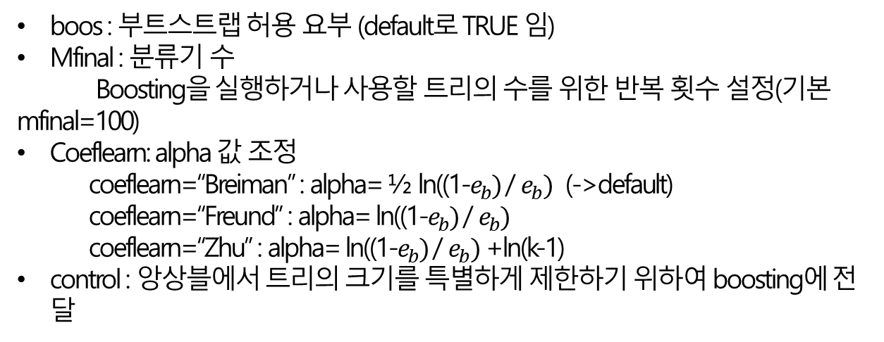
01
“ ”
Adaboosting 실습
boosting(formula, data, boos=TRUE, mfinal=100, coeflearn=‘Breiman’, control, …)
boos : 부트스트랩 허용 요부 (default로 TRUE 임)
Mfinal : 분류기 수
Boosting을 실행하거나 사용할 트리의 수를 위한 반복 횟수 설정(기본mfinal=100)
Coeflearn: alpha 값 조정
coeflearn=“Breiman” : alpha= ½ ln((1-$e_{b})$ / $e_{b})$ (->default)
coeflearn=“Freund” : alpha= ln((1-$e_{b})$ / $e_{b})$
coeflearn=“Zhu” : alpha= ln((1-$e_{b})$ / $e_{b})$ +ln(k-1)
control : 앙상블에서 트리의 크기를 특별하게 제한하기 위하여 boosting에 전달
Notes:
http://minheeblog.tistory.com/category/PPT

Slide 41


01
“ ”
Adaboosting 실습
boos : 부트스트랩 허용 요부 (default로 TRUE 임)
Mfinal : 분류기 수
Boosting을 실행하거나 사용할 트리의 수를 위한 반복 횟수 설정(기본mfinal=100)
Coeflearn: alpha 값 조정
coeflearn=“Breiman” : alpha= ½ ln((1-$e_{b})$ / $e_{b})$ (->default)
coeflearn=“Freund” : alpha= ln((1-$e_{b})$ / $e_{b})$
coeflearn=“Zhu” : alpha= ln((1-$e_{b})$ / $e_{b})$ +ln(k-1)
control : 앙상블에서 트리의 크기를 특별하게 제한하기 위하여 boosting에 전달
Notes:
http://minheeblog.tistory.com/category/PPT

Slide 42

01
“ ”
Adaboosting 실습
Formula : 사용된 공식
Trees : 분류기의 수
Weights : 모든 분류기의 가중치
(트리의 에러가 낮을수록 가중치(weight)가 크다.
즉 에러가 낮을 수록 최종결과에 미치는 영향이 크다.)
Votes : 각 클래스로부터 받은 투표
Prob : 마지막 앙상블을 이용해 각 관측치가 클래스에 소속할 확률을 보여줌
Class : 앙상블 분류기에 의해 예측된 클래스
importance : 분류업무에서 각 변수의 상대적 중요성을 나타냄
Notes:
http://minheeblog.tistory.com/category/PPT

Slide 43

01
“ ”
Adaboosting 실습
Tree의 노드가 조정된 것을 확인 가능
Weights : 모든 분류기의 가중치
(트리의 에러가 낮을수록 가중치(weight)가 크다.
즉 에러가 낮을 수록 최종결과에 미치는 영향이 크다.)
Notes:
http://minheeblog.tistory.com/category/PPT

Slide 44

01
“ ”
Adaboosting 실습
Tree의 노드가 조정된 것을 확인 가능
Votes와 prob는 각 데이터가 각 클래스(setosa, versicolor, virginica)로 부터 받은 투표와 소속할 확률을 나타냄
Notes:
http://minheeblog.tistory.com/category/PPT

Slide 45

01
“ ”
Adaboosting 실습
각 변수가 우리가 데이터를 추정할 때 얼마나 중요한지에 대해 알려준다.
Petal.Length가 가장 수치가 높게 나오므로 가장 중요한 변수이다. (74%의 정보를 기여)
Notes:
http://minheeblog.tistory.com/category/PPT

Slide 46

01
“ ”
Adaboosting 실습
Notes:
http://minheeblog.tistory.com/category/PPT

Slide 47

01
“ ”
Adaboosting 실습
Confusion matrix를 이용해 예측 살펴보기
Error=0.0714, 매우 낮은 것을 확인 가능
Notes:
http://minheeblog.tistory.com/category/PPT

Slide 48
01
“ ”
Adaboosting 실습
errorevol(objet, newdata)
object : bagging 또는 boosting model을 넣는 곳
Newdata : object에서 사용했던 데이터 또는 새로운 데이터
앙상블에 따른 각 분류기의 오류가 얼마인지를 계산해주는 함수
Notes:
http://minheeblog.tistory.com/category/PPT

Slide 49


01
“ ”
Adaboosting 실습
Notes:
http://minheeblog.tistory.com/category/PPT

Slide 50


01
“ ”
Adaboosting 실습
Notes:
http://minheeblog.tistory.com/category/PPT

Slide 51
제목을 입력하세요
과목이름이나 영문타이틀
01
“ ”
Adaboosting 실습-Margin
참고 : http://r-bong.blogspot.com/2016/10/adabag.html
참고 : https://pdfs.semanticscholar.org/598d/b8fa9bf8c7c4b4a467509c7fea7db4af8520.pdf
Notes:
http://minheeblog.tistory.com/category/PPT

Slide 52

01
“ ”
Adaboosting 실습2
Credit data
Credit data : 은행 대출 데이터셋
Default : 채무 불이행 여부
Notes:
http://minheeblog.tistory.com/category/PPT

Slide 53


01
“ ”
Adaboosting 실습2
boosting(formula, data, boos=TRUE, mfinal=100, coeflearn=‘Breiman’, control, …)
boos : 부트스트랩 허용 요부 (default로 TRUE 임)
Mfinal : 분류기 수
Boosting을 실행하거나 사용할 트리의 수를 위한 반복 횟수 설정(기본mfinal=100)
Coeflearn: alpha 값 조정
coeflearn=“Breiman” : alpha= ½ ln((1-$e_{b})$ / $e_{b})$ (->default)
Notes:
http://minheeblog.tistory.com/category/PPT

Slide 54

01
“ ”
Adaboosting 실습2
Notes:
http://minheeblog.tistory.com/category/PPT

Slide 55

01
“ ”
Adaboosting 실습2
Amount : 수치가 가장 높게 나타남=매우 중요하다
Amount : 대출액 총액
Notes:
http://minheeblog.tistory.com/category/PPT

Slide 56

01
“ ”
Adaboosting 실습2
과적합 발생을 확인
Notes:
http://minheeblog.tistory.com/category/PPT

Slide 57
01
“ ”
Adaboosting 실습
Boosting.cv(formula, data, boos=TRUE, mfinal=100, coeflearn=‘Breiman’, control, v …)
boosting.cv function : boosting을 가지는 v-fold 교차 검증(cross validation)을 실행
V : k와 같은 의미이며, v 개의 하위집단으로 나누겠다는 의미
Notes:
http://minheeblog.tistory.com/category/PPT

Slide 58
01
“ ”
Adaboosting 실습
왜 CV(cross validation)을 하면 과적합이 방지가 될까?
훈련을 시키면 시킬수록 error rate는 계속 줄어드는 경향이 있어 결국 과적합으로 귀결된다. 따라서 중간에 적정적합 구간에서 훈련을 중단시켜야 한다.
그런데 가지고 있는 모든 데이터를 Training set 으로만 활용하면 어디서 훈련을 중단시켜야 할지 알 수 가 없다. 따라서 validation set이 나오게 된다.
이 문제에서는 과적합이 문제이므로 cross validation 방식을 사용해 adaboosting model을 여러 개 만든 뒤 cv 값을 계산해 그 중 적정적합으로 사료되는 model을 뽑아낸다.
Notes:
http://minheeblog.tistory.com/category/PPT

Slide 59

01
“ ”
Adaboosting 실습
Boosting.+CV 원리
Notes:
http://minheeblog.tistory.com/category/PPT

Slide 60

01
“ ”
Adaboosting 실습
Notes:
http://minheeblog.tistory.com/category/PPT

Slide 61

01
“ ”
Adaboosting 실습
과적합 방지 된 것을 확인 할 수 있음
Notes:
http://minheeblog.tistory.com/category/PPT

Slide 62

01
“ ”
Adaboosting 실습
<다른 모델과 성능 비교>
confusionMatrix()를 통해 Acurracy 를 확인해 볼 것입니다.
Regression tree
Random Forest
Bagging
Adaboosting
Notes:
http://minheeblog.tistory.com/category/PPT

Slide 63

01
“ ”
Adaboosting 실습
Notes:
http://minheeblog.tistory.com/category/PPT

Slide 64

01
“ ”
Adaboosting 실습
#RandomForest
Notes:
http://minheeblog.tistory.com/category/PPT

Slide 65

01
“ ”
Adaboosting 실습
Notes:
http://minheeblog.tistory.com/category/PPT

Slide 66

01
#cv로 하고 싶으나 boosting.cv 와 predict이 호환되지 않아 boosting 함수 이
“ ”
Adaboosting 실습
#cv로 하고 싶으나 boosting.cv 와 predict이 호환되지 않아 boosting 함수 이용
Notes:
http://minheeblog.tistory.com/category/PPT

Slide 67
01
“ ”
Adaboosting 실습
<다른 모델과 성능 비교>
RegressionTree | RandomForest | Bagging | Adaboosting
0.71 | 0.7533 | 0.75 | 0.7533
Adaboosting이 오류율을 낮추는 데 특화된 모델이므로 Accuracy가 가장 높게
나오는 것을 볼 수 있다.
Notes:
http://minheeblog.tistory.com/category/PPT

Slide 68
THANK
YOU
발표자 1조 : 오민석, 이지선, 문혜현
Notes:
http://minheeblog.tistory.com/category/PPT

